Slide 1
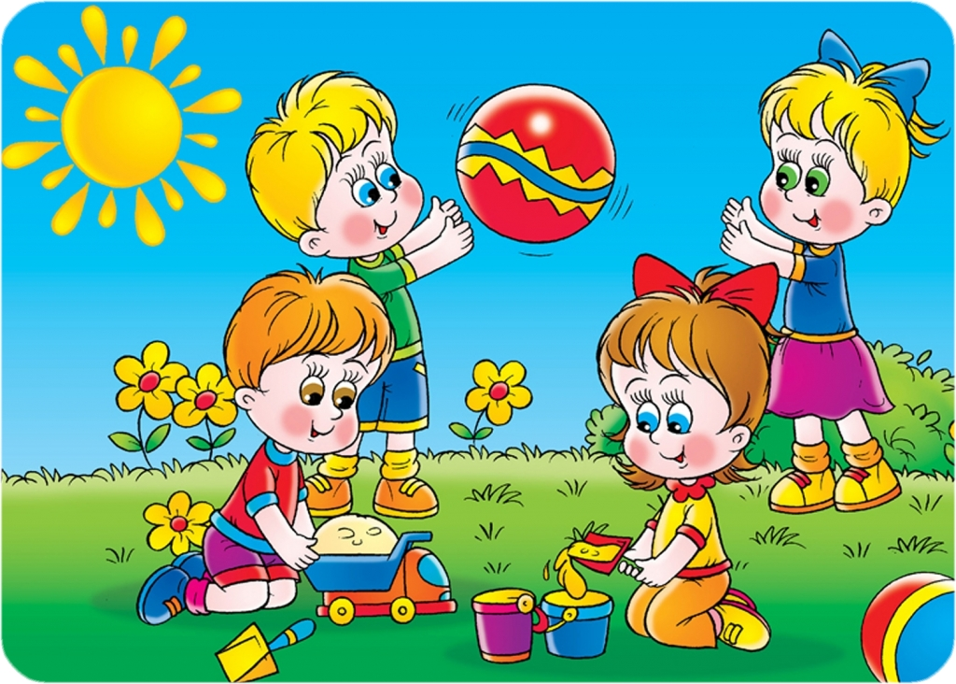
РОЛЬ ИГРЫ В РАЗВИТИИ РЕБЁНКА (сообщение на родительское собрание)
ПЕДАГОГ-ПСИХОЛОГ Чернорицкая Н.В.

Slide 2
ЗНАЧЕНИЕ ИГРЫ ДЛЯ РЕБЁНКА ИГРА - ВЕДУЩАЯ ДЕЯТЕЛЬНОСТЬ РЕБЁНКА. ИГРА ДЛЯ РЕБЁНКА – ЭТО ЖИЗНЬ. ИГРА – ПОТРЕБНОСТЬ РАСТУЩЕГО ОРГАНИЗМА. ИГРА – ПРИОБРЕТЕНИЕ ОПЫТА ОБЩЕСТВЕННОГО ПОВЕДЕНИЯ. ИГРА – САМОУТВЕРЖДЕНИЕ РЕБЁНКА В СРЕДЕ СВЕРСТНИКОВ. ИГРА – ВОСПИТАНИЕ НРАВСТВЕННЫХ ЧУВСТВ И ПОЛОЖИТЕЛЬНОГО ОТНОШЕНИЯ К ОКРУЖАЮЩЕМУ. ИГРА – ВАЖНЫЙ ПОКАЗАТЕЛЬ ОБЩЕГО РАЗВИТИЯ РЕБЁНКА. ИГРА – ИНТЕЛЛЕКТУАЛЬНОЕ РАЗВИТИЕ ДОШКОЛЬНИКА.

Slide 3
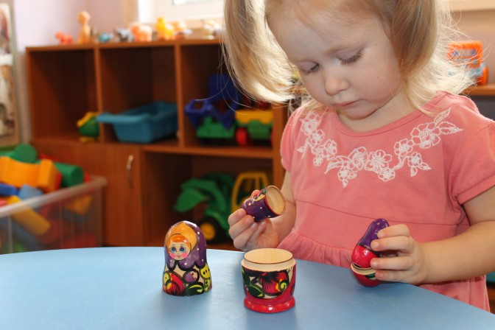
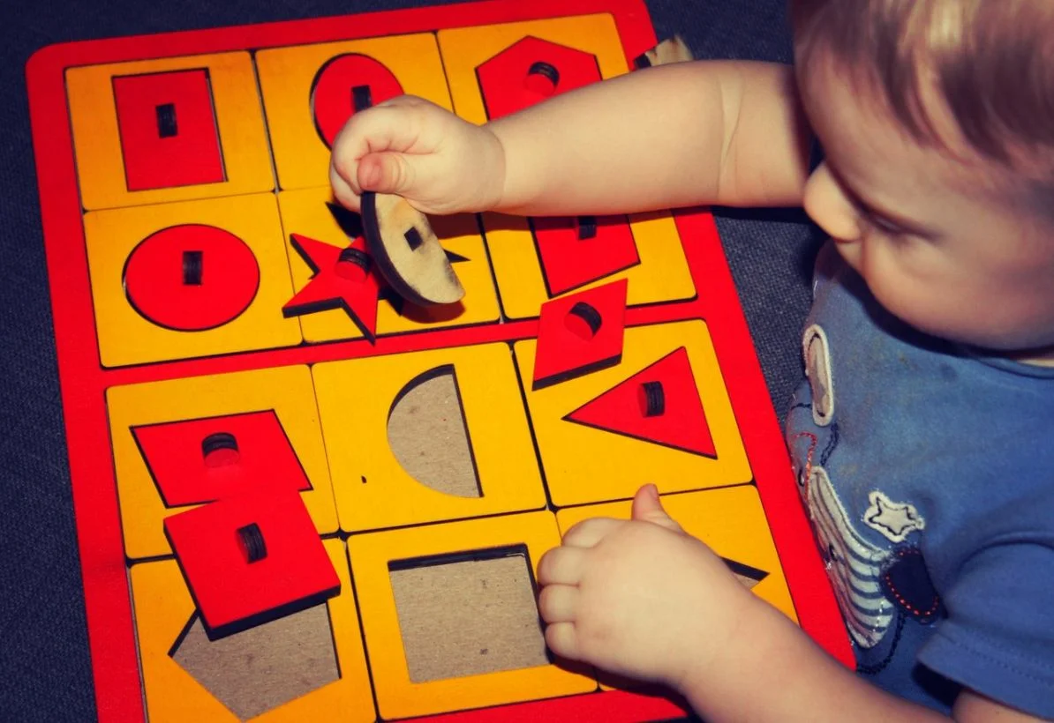
ДОСТУПНЫЕ ИГРЫ ДЛЯ ДЕТЕЙ 3-х, 4-х ЛЕТ ПРАКТИЧЕСКИЕ ИГРЫ (МАТРЁШКИ, ПИРАМИДКИ, МОЗАИКА, ИГРЫ-ВКЛАДЫШИ И ДР.) ИГРЫ РАЗВИВАЮТ МЕЛКУЮ МОТОРИКУ, ЗНАНИЕ СЕНСОРНЫХ ЭТАЛОНОВ (ЦВЕТА, ФОРМЫ, ВЕЛИЧИНЫ).

Slide 4
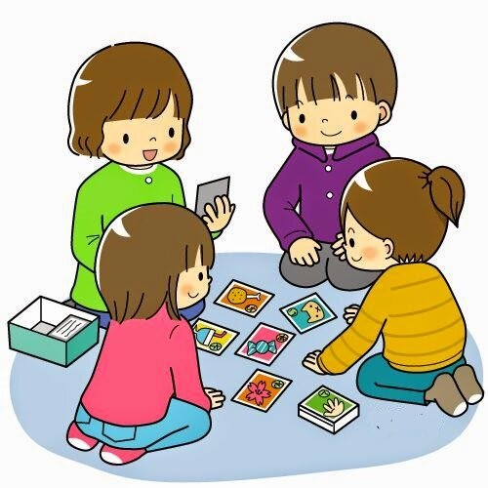
НАСТОЛЬНО-ПЕЧАТНЫЕ ИГРЫ («найди пару», «лото», «собери картинку», «собери и назови», «мамы и детки» ИГРЫ пополняют знания об окружающем, расширяют словарный запас, дети учатся классифицировать и обобщать (это – игрушки, это – овощи…); развивается усидчивость, внимание. Дети учатся соблюдать простейшие правила.

Slide 5
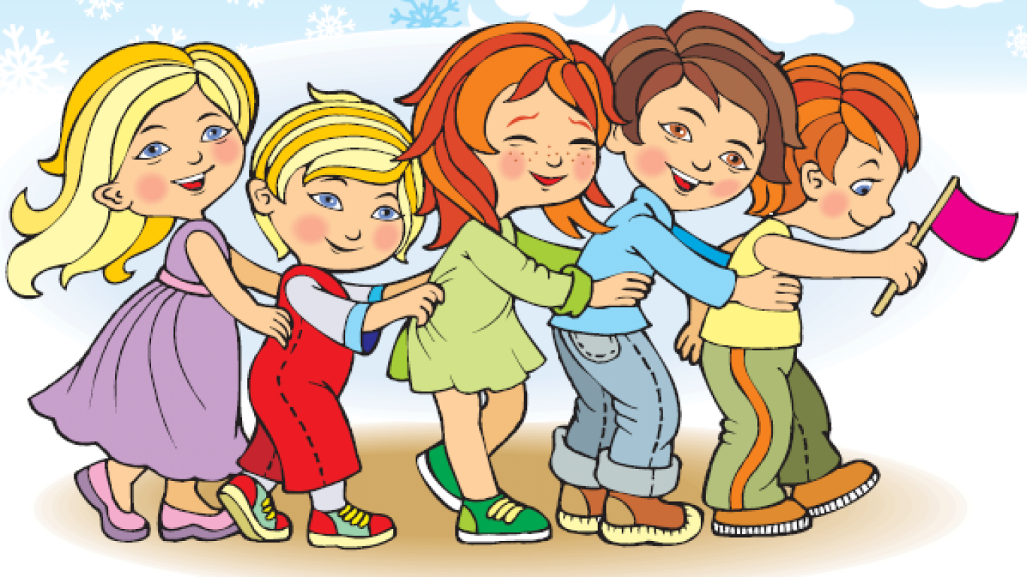
ПОДВИЖНЫЕ ИГРЫ ИГРЫ развивают двигательные качества (сила, скорость, выносливость и др.), умение соблюдать правила, в игре дети переживают различные эмоции (радость, восторг, иногда обиду); здесь нет места лени. Игра учит великодушию, не злорадствовать, не оскорблять проигравшего, проигрывать достойно.

Slide 6
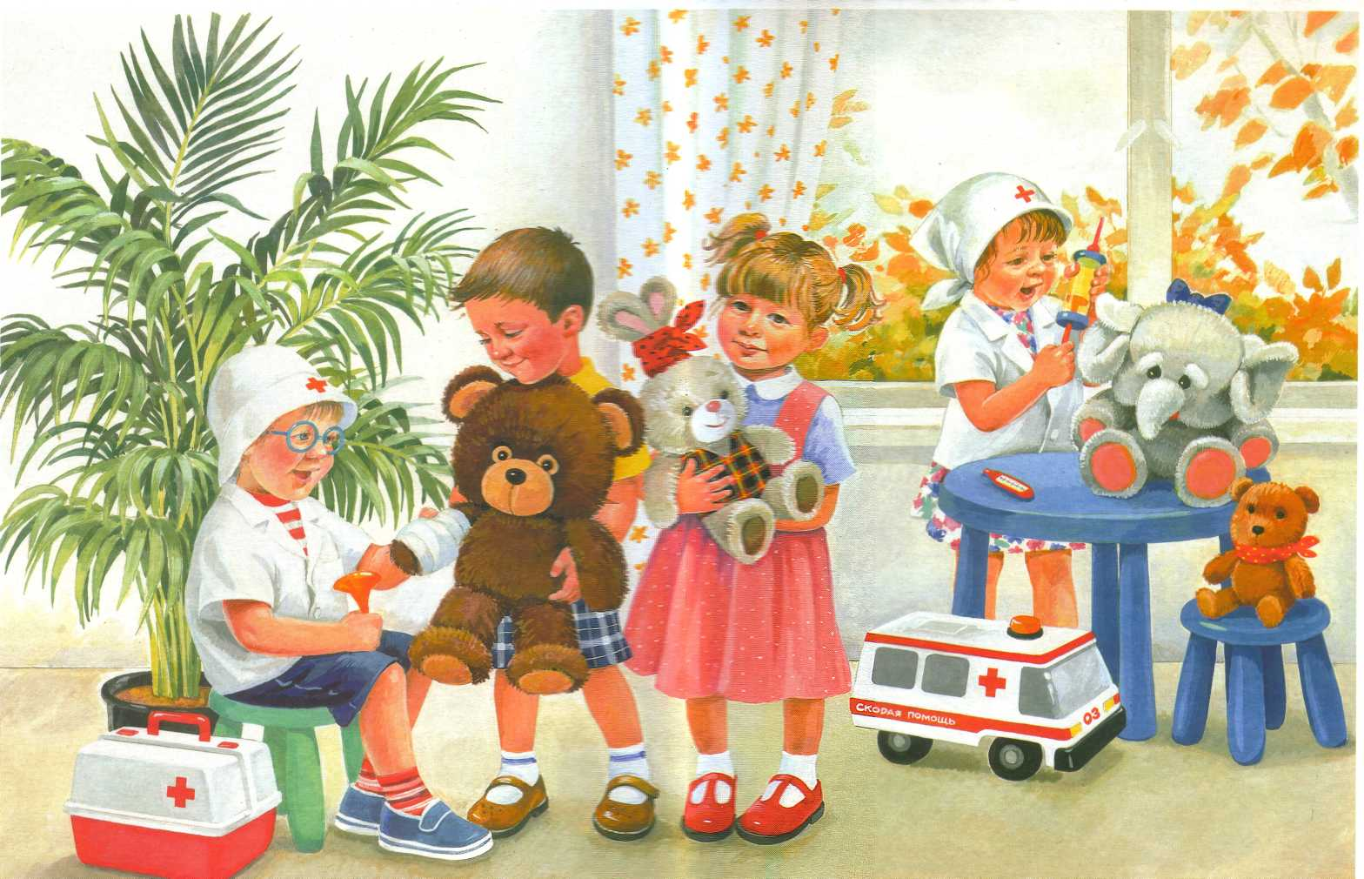
СЮЖЕТНО-РОЛЕВЫЕ ИГРЫ (семья, больница, парикмахерская, поездка на дачу и др.) ИГРЫ копируют взаимоотношения в семье, общественных местах; развивается социальный интеллект, воображение, творчество; дети учатся договариваться, уступать, проявлять лидерские качества (не в ущерб интересов партнёра по игре). Игра учит подчиняться без унижения. Важно влияние взрослых: вовремя ненавязчиво помочь развить сюжет (до 4-х лет взрослый – участник, режиссёр, координатор). С 6-ти лет – детям не столь важно, во что играть, а важнее – с кем и как играть.

Slide 7
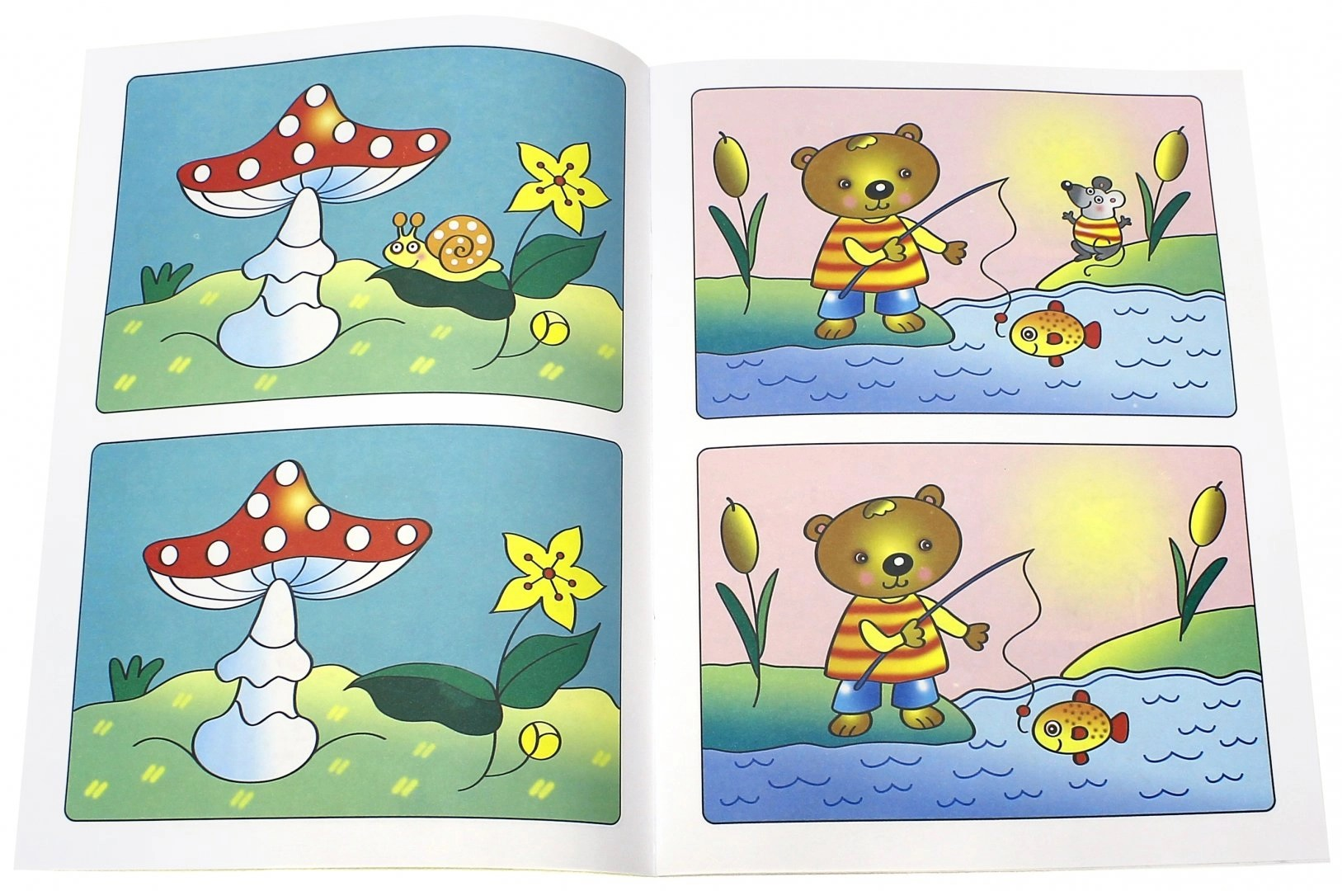
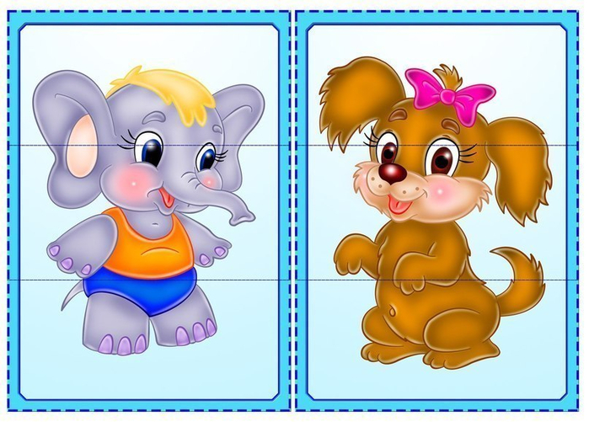
ИГРЫ, РАЗВИВАЮЩИЕ ПСИХИЧЕСКИЕ ПРОЦЕССЫ («съедобное – несъедобное», «прятки (чего не стало), собирание кубиков, разрезных картинок из частей (сколько лет ребёнку, столько частей); «найди на картинке отличие» (сначала картинка с одним отличием, взрослому показать пример (здесь есть белочка на дереве, а здесь белочки нет)

Slide 8
АНКЕТА ДЛЯ РОДИТЕЛЕЙ
1. НАЗОВИТЕ ЛЮБИМУЮ ИГРУШКУ (ИГРУ) Вашего ребёнка.
2. Чем Вы руководствуетесь при выборе игрушек для ребёнка?
а)игрушка соответствует возрасту ребёнка;
б)именно её попросил ребёнок;
в)внешний вид;
г)развивающий эффект;
д)цена игрушки;
е) другое.
3.Вы покупаете игрушку для ребёнка
а)к дате (день рождения, Новый год и др.)
б)за хороший поступок,
в) без повода;
г) другое.
4. Приучаете ли Вы своего ребёнка к тому, чтобы он самостоятельно прибирал игрушки после игры?
а)постоянно,
б)от случая к случаю,
в)не приучаю,
г) иногда помогаю ребёнку собирать игрушки.

